Slide 1
Arquitectura del proyecto y tecnologías a usar

Slide 2

Objetivos del proyecto
Leer y almacenar datos del consumo energético en molienda de minerales.
Procesar datos no estructurados con periodicidad variable.
Realizar análisis y aplicar Machine Learning para optimización de recursos.
Visualizar datos de forma dinámica en una app web.

Slide 3
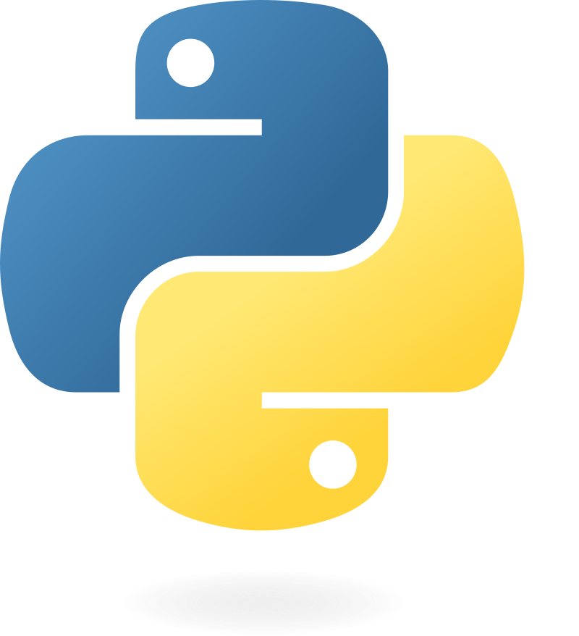
Lenguaje a usar: Python
Ventajas:
Popularidad y comunidad activa.
Compatibilidad con Machine Learning (Pandas, NumPy, Scikit-learn, TensorFlow, PyTorch).
Procesamiento de datos no estructurados (BeautifulSoup, Regex, NLTK).
Integración con sistemas de ingesta (Kafka, AWS S3, APIs REST).
Portabilidad multiplataforma (AWS, Azure, GCP).

Slide 4
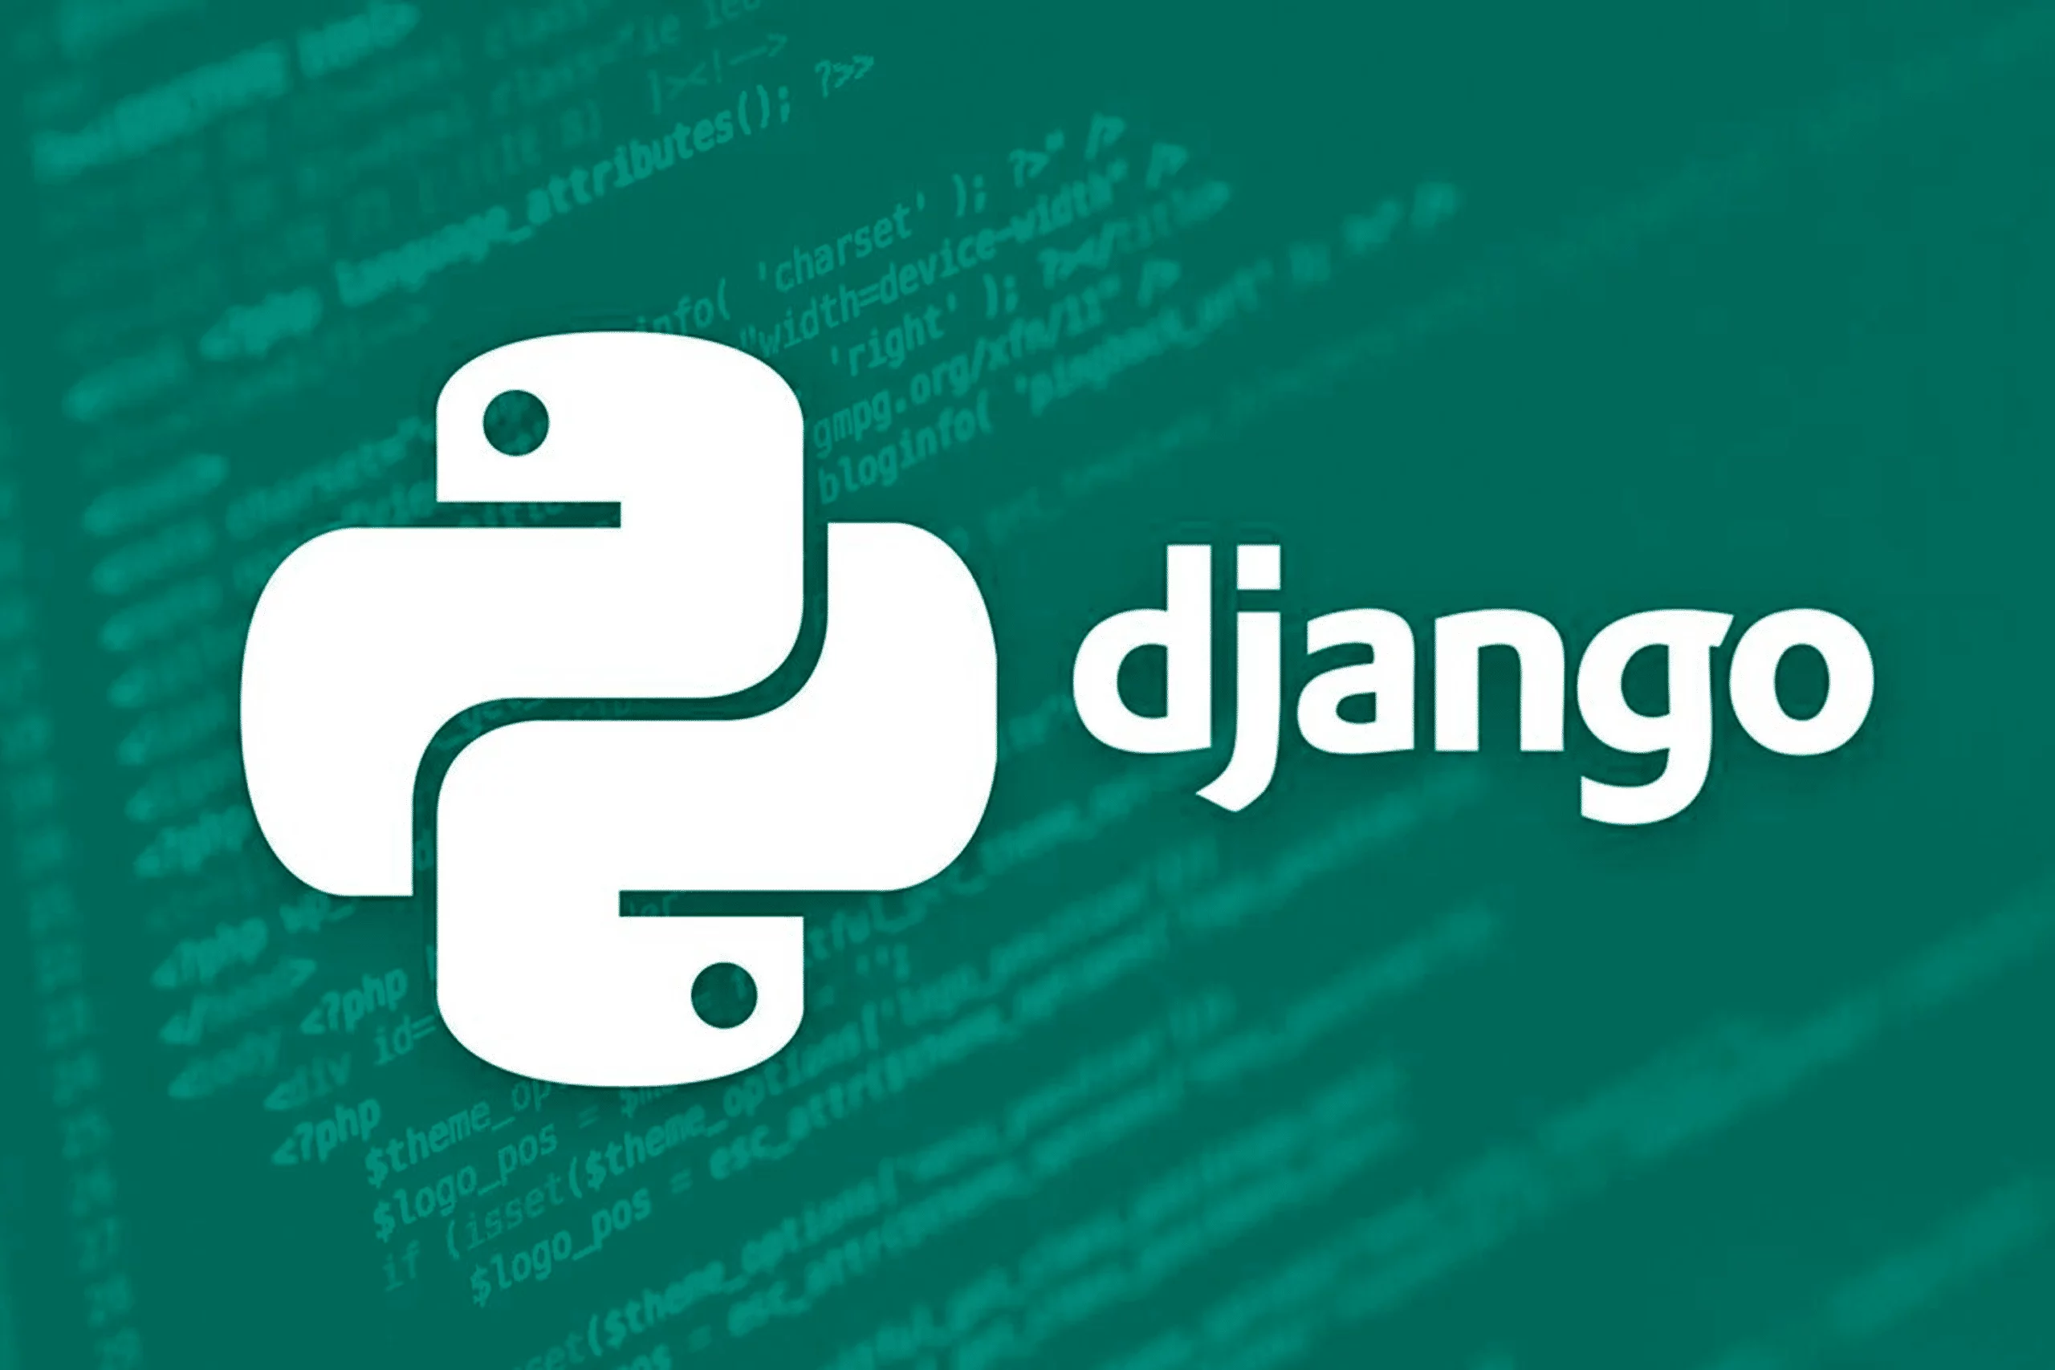
Framework a usar: Django
Ventajas:
Desarrollo rápido (principio DRY).
Escalabilidad modular.
Soporte para APIs RESTful (Django REST Framework).
Compatibilidad con múltiples bases de datos.
Integración de visualizaciones (Plotly, Matplotlib, Seaborn).
Seguridad incorporada (CSRF, XSS, sesiones).

Slide 5
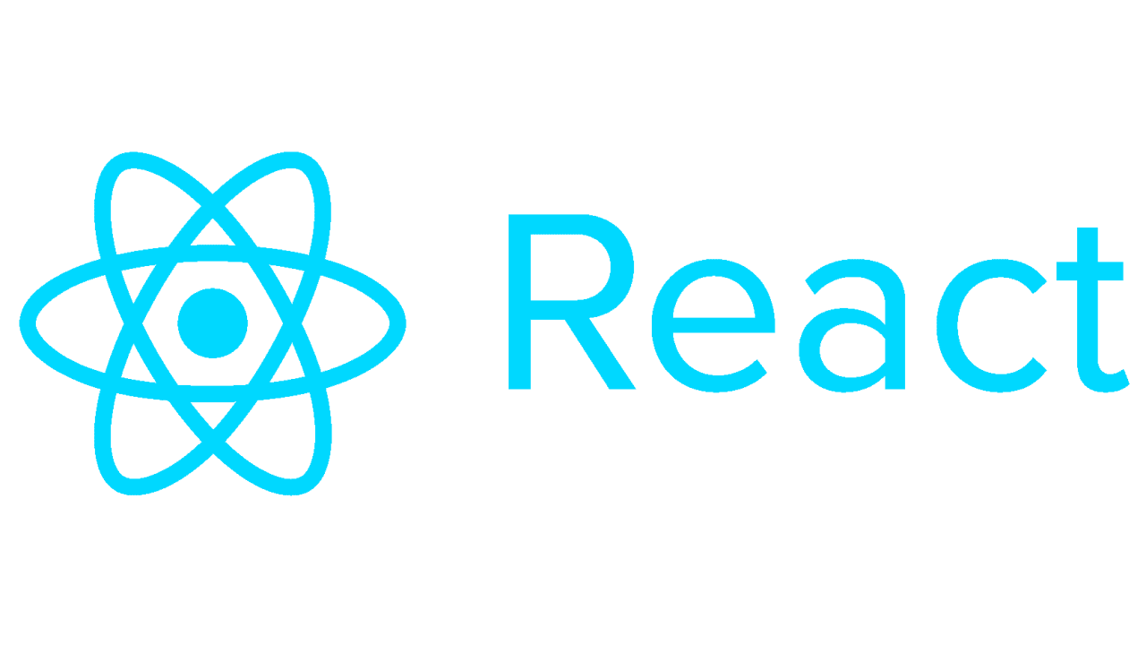
Arquitectura a usar
Frontend: react js para la interfaz web, gran compatibilidad tanto con django como el propio Python.
Backend: Django para la estructuración del API rest y diferentes funciones requeridas para el programa
Base de datos: PostgreSQL al ser un tipo de DB con alta compatibilidad con Django es la mejor tecnología a usar.
Visualización y análisis de datos: Pandas y para análisis al visualizar un grafica se puede llevar a tener también Matplotlib Squelin net

Slide 6
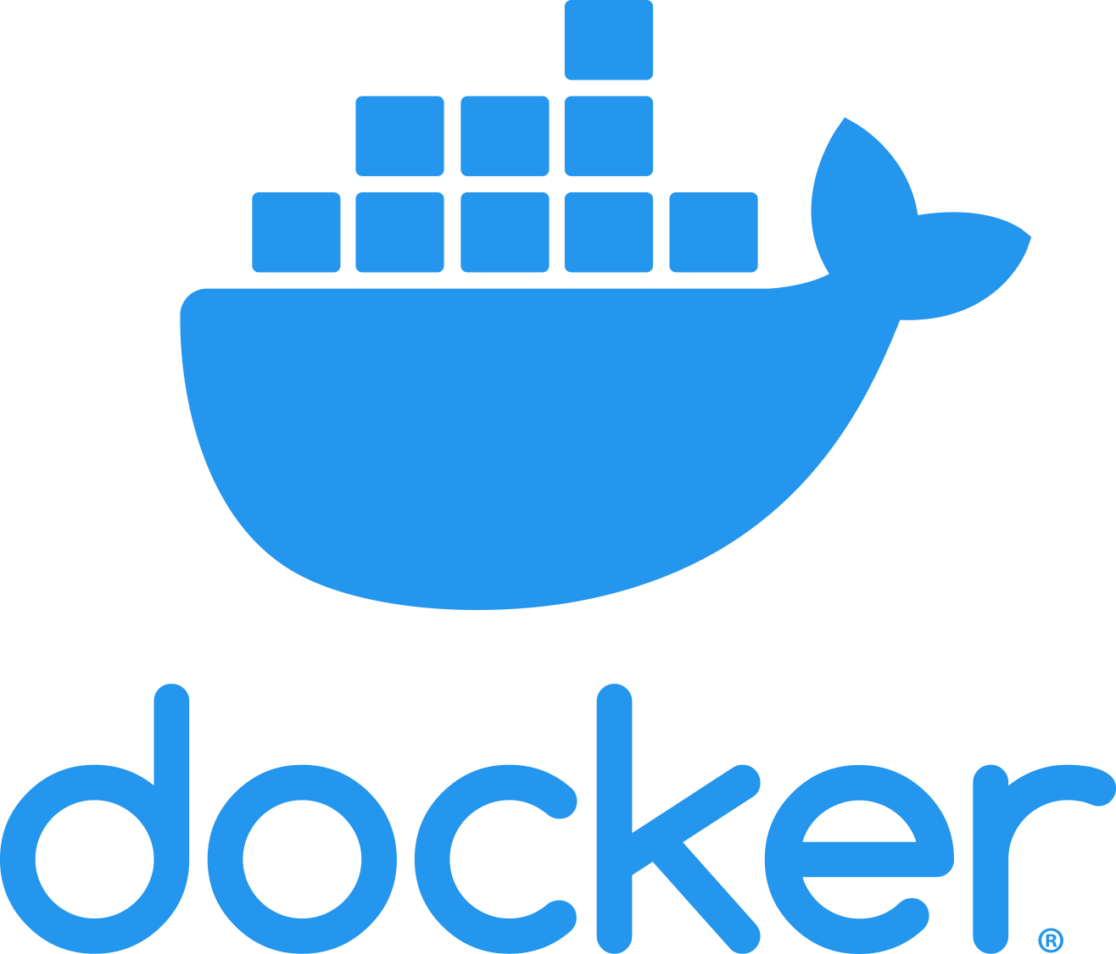
Integración para el despliegue
En búsqueda de la mayor cantidad de compatibilidad podemos hacer uso de
Docker/Docker-compose para el despliegue de la actualización de las funcionalidades en un servidor, ya que se puede actualizar el codigo y relanzar el servicio.

Slide 7
Repositorio de nuestro proyecto
https://github.com/AlduinArc/RProyectoAnalisis

Slide 8
Gracias por su atencion

